Slide 1

Econometría III
Esquema del trabajo de ordenador. Curso 2012-2013.
Parte 3. Análisis de cointegración y formas de los modelos.

Slide 2

1.Análisis de cointegración.
Dos variables pueden estar cointegradas sólo si ambas tienen tendencias estocásticas (son al menos I(1)).
Dos variables estarán cointegradas si la perturbación del modelo que las relaciona es integrada de orden inferior a las variables (estacionaria generalmente).
En la regresión las dos variables deben aparecer con el mismo orden de integración, por lo que según cómo sean las series se pueden plantear distintos casos.
Si alguna variable tiene tendencia lineal o cambio estructural hay que quitárselos antes de hacer la regresión.

Slide 3
Análisis de cointegración. Estudio de los residuos.
Una vez realizada la regresión, aplicaremos dos contrastes para analizar si los residuos son estacionarios.
Contraste CRDW.
  Se mira el resultado del contraste Durbin-Watson de los residuos de la regresión.
  Si el valor del CRDW es menor que el punto crítico, aceptamos la H₀ que las variables NO están cointegradas.
  Los puntos críticos dependen del número de variables del modelo. Ver página 202 del libro. (Si n=2, T=50; CRDW=0’72).
Contraste Dickey-Fuller sobre los residuos.
  Hay que analizar su gráfico y correlograma. (Menú Gráficos)
  Se guardan los residuos del modelo como una nueva variable y se les aplica D-F ampliado de la manera explicada antes. (Menú Guardar-Residuo)
  IMPORTANTE: Los puntos críticos habituales no sirven, hay que mirarlos en la página 202 del libro.

Slide 4
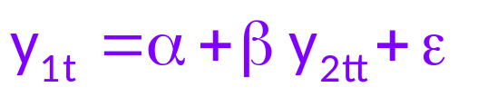
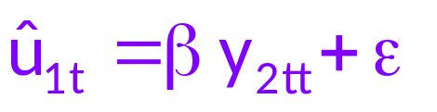
Análisis de cointegración. Modelos.
Caso 1: Si las dos variables son I(1):
  Subcaso 1a. Si ninguna variable tiene componentes determinísticos.
    Estimar el modelo anterior y aplicar CRDW y DF sobre los residuos.
  Subcaso 1b. Si y_{1t} sí tiene componentes determinísticos (tendencia lineal y/o ruptura) pero y_{2t} no la tiene.
    Etapa 1: Quitar esos componentes a y_{1t}:
    Etapa 2: Estimar el siguiente modelo:
    Etapa 3: Aplicar contrastes CRDW y DF sobre los residuos.

Slide 5
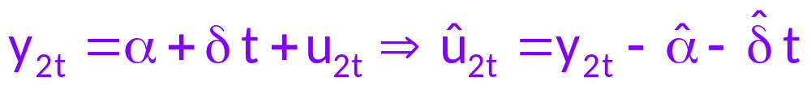
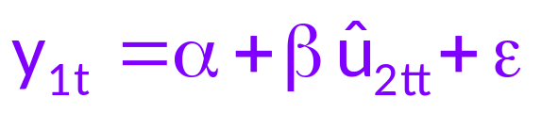
Análisis de cointegración. Modelos.
Caso 1: Si las dos variables son I(1):
  Subcaso 1c. Si y_{1t} no tiene componentes determinísticos pero y_{2t} sí los tiene:
    Etapa 1: Quitar esos componentes a y_{2t}:
    Etapa 2: Estimar el siguiente modelo:
    Etapa 3: Aplicar contrastes CRDW y DF sobre los residuos.

Slide 6

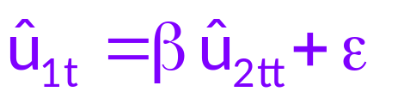
Análisis de cointegración. Modelos.
Caso 1: Si las dos variables son I(1):
  Subcaso 1d. Si tanto y_{1t} como y_{2t} tienen tendencia lineal y/o cambio estructural.
    Etapa 1: Quitar la tendencia a las dos variables:
    O bien quitar también los componentes de la ruptura estructural.
    Etapa 2: Estimar el siguiente modelo:
    Etapa 3: Aplicar contrastes CRDW y DF sobre los residuos.

Slide 7
Análisis de cointegración. Modelos.
Caso 2: Si una variable es I(2) y la otra I(1) y ninguna tiene tendencia lineal, la que es I(2) se pone en primeras diferencias, de la siguiente manera:
Si la variable I(1) tiene tendencia lineal o ruptura, hay que quitársela antes de hacer la regresión, de la forma que se ha descrito en el Caso 1.
Si la variable I(2) tiene tendencia lineal o ruptura, primero hay que quitársela y luego hay poner la variable sin tendencia en primeras diferencias.

Slide 8
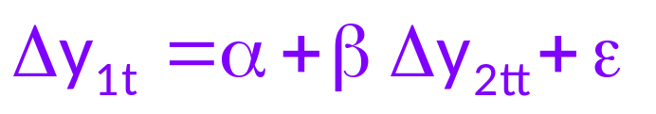
Análisis de cointegración. Modelos.
Caso 3: Si ambas variables son I(2) y ninguna tiene tendencia lineal ni ruptura se estimaría el siguiente modelo:
  Si alguna variable tuviera tendencia determinista o ruptura habría que quitarle dicha tendencia de la forma explicada en el caso 1.
  En esta situación, se consideraría que ambas variables están cointegradas si los residuos de la regresión de cointegración fueran I(0).

Slide 9
2. Formas de los modelos.
Criterios generales si NO hay cointegración.
Si alguna variable es estacionaria o no hay cointegración, sólo podrá haber efectos a corto plazo. Los efectos a corto plazo de obtienen formulando una regresión con las variables estacionarias.
A las variables que tienen sólo tendencia determinista hay que quitarles esa tendencia, salvo que tengan también tendencia estocástica.
Las variables con tendencia estocástica deben diferenciarse las veces necesarias hasta convertirlas en estacionarias, independientemente de que tengan o no tendencia lineal.

Slide 10
2. Formas de los modelos.
Criterios generales CON cointegración.
Sólo se puede hablar de relación a largo plazo entre variables no estacionarias que están cointegradas. El efecto a largo plazo se obtiene en la regresión de cointegración.
En la regresión con Mecanismo de Corrección del Error (MCE) se pueden estimar los efectos a corto y a largo plazo.
En la regresión MCE las variables se ponen sin tendencias, luego deben diferenciarse las veces necesarias hasta convertirlas en estacionarias, independientemente de que tengan o no tendencia lineal.
Importante: dejar el último año fuera del rango, para predecir.

Slide 11
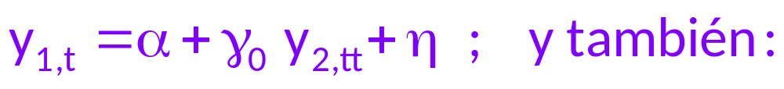
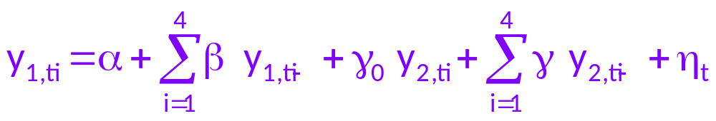
Formas de los modelos. Caso 1.
Caso 1: Ninguna variable tiene tendencia estocástica.
  Si ninguna tiene tendencia determinista, se estima:
  Si alguna variable o las dos tienen tendencia determinista, habrá que formular los modelos anteriores con las variables sin dicha tendencia.

Slide 12
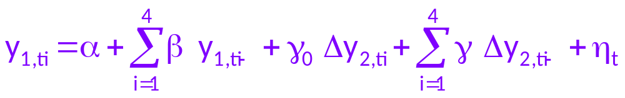
Formas de los modelos. Caso 2.
Caso 2: Sólo una de las variables tiene tendencia estocástica.
  Si ninguna tiene componentes deterministas, se estima uno de los dos modelos siguientes:
  Y la versión dinámica correspondiente, por ejemplo:

Slide 13
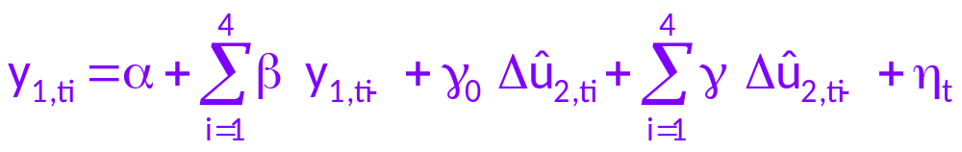
Formas de los modelos. Caso 2.
Limpieza de las variables.
  Sólo se eliminará la tendencia determinista si la posee la variable que es I(0).
  Si la variable que es I(1) tiene alguna ruptura estructural, habrá que utilizar el residuo de la regresión en la que se le quitaron la tendencia determinista y la ruptura estructural. Por ejemplo:

Slide 14
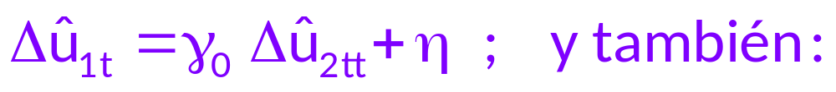
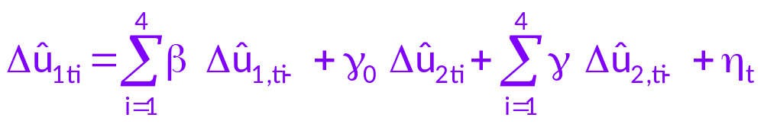
Formas de los modelos. Caso 3.
Caso 3: Las dos variables tienen tendencia estocástica.
  Si las variables no están cointegradas, pero tienen componentes determinísticos (tendencia y/o cambio estructural):
  Si las variables no tuvieran componentes determinísticos, se usarían las variables y_{1t} e y_{2t} originales, añadiendo α al modelo.

Slide 15
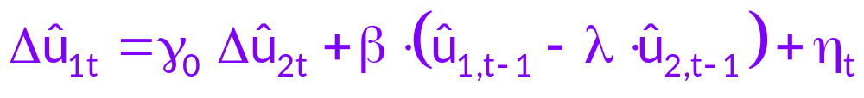
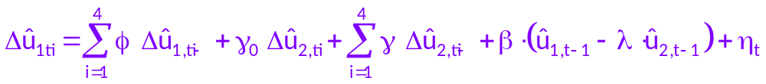
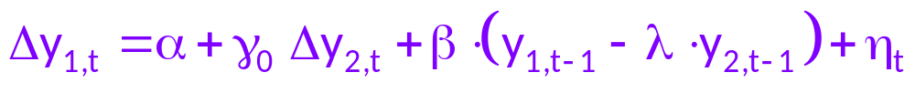
Formas de los modelos. Caso 1.
  Si las variables sí están cointegradas y tienen componentes determinísticos, se estima la siguiente forma del MCE:
  Si las variables no tuvieran componentes determinísticos, se estimaría la forma normal del MCE:

Slide 16
Estimación de los modelos.
Con los planteamientos anteriores se estiman cinco modelos distintos, con 0, 1, 2, 3 y 4 retardos.
Las variables deben aparecer limpias de tendencias deterministas y posibles cambios estructurales, como se explicó en el Caso 2.
En Gretl, la estimación de los modelos lineales se realiza en el menú Modelo-MCO, incorporando los retardos en la propia ventana de la estimación.
Hay que reducir el rango de los datos para que podamos analizar la capacidad predictiva del modelo el último año.

Slide 17
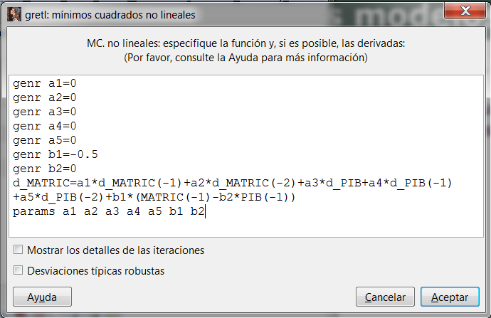
Estimación de los modelos.
Para estimar relaciones no lineales en Gretl, como la del MCE, hay que escribir la ecuación con todos los parámetros y signos. Los parámetros hay que definirlos antes. Por ejemplo, un MCE con dos retardos podría ponerse estimarse así:
Suele ayudar mucho dar algún valor inicial a algún parámetro, por ejemplo b1 podría ser negativo.

